Slide 1



Analyse de Marché pour l'Investissement de Mr. Smith
Réalisé par:
Salma Mhadhbi
Yassmine Mahjoubi

Slide 2






Objectif 01
Analyser les Tendances dans les secteurs des jeux vidéo, des livres et des films
Objectifs
Objectif 02
Découvrons maintenant les objectifs qui guident notre projet vers la réalisation de son potentiel.
Conseiller M. Smith sur les opportunités d'investissement et les domaines à fort potentiel de croissance.
Objectif 03
Développer un tableau de bord interactif pour présenter les résultats et faciliter la prise de décision.

Slide 3


Chargement de Données via l'ETL (SSIS)
01
Les données sont extraites de fichiers plats, puis transformées en Excel pour garantir une intégration fluide dans notre base de données SQL Server.
01
03
Nettoyer les données en corrigeant les erreurs de formatage.
Normaliser les noms de colonnes et éliminer les chiffres de ventes négatifs ou nulls....
Convertir la durée du film en minutes.
Extraction des données
Chargement des données
02
02
Transformation des données
03
Les données transformées sont chargées dans l'entrepôt de données pour l'analyse ultérieure.

Slide 4



ANALYSE DE DONNÉES DE JEUX VIDEOS

Slide 5
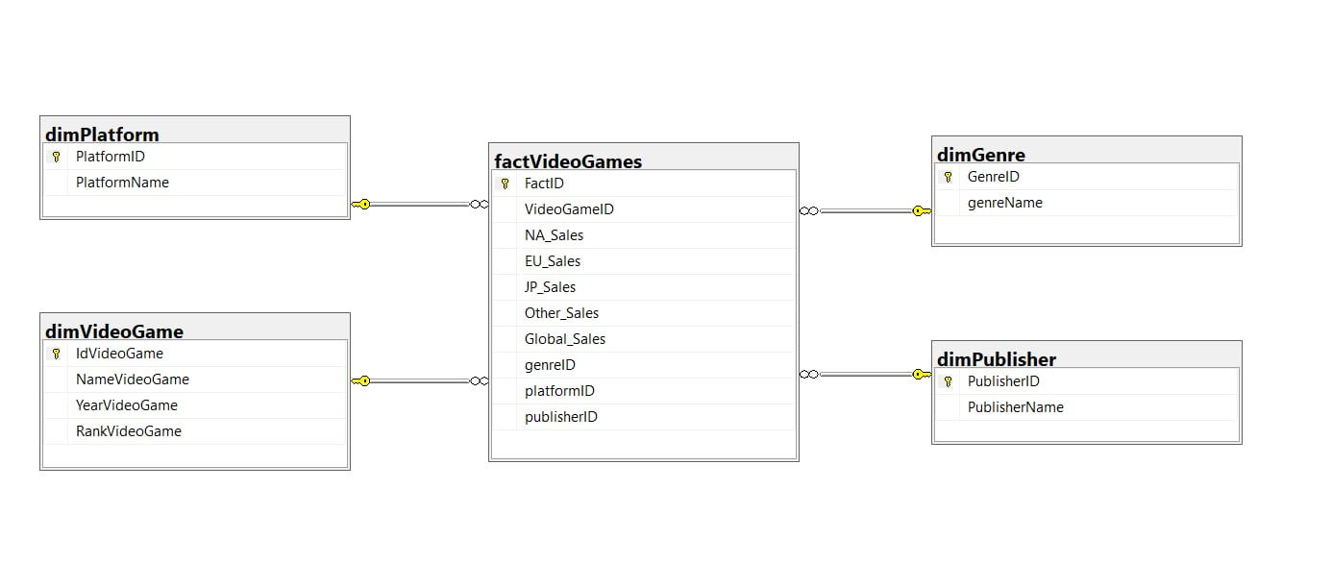
modèle en étoile pour les données de jeux video

Slide 6


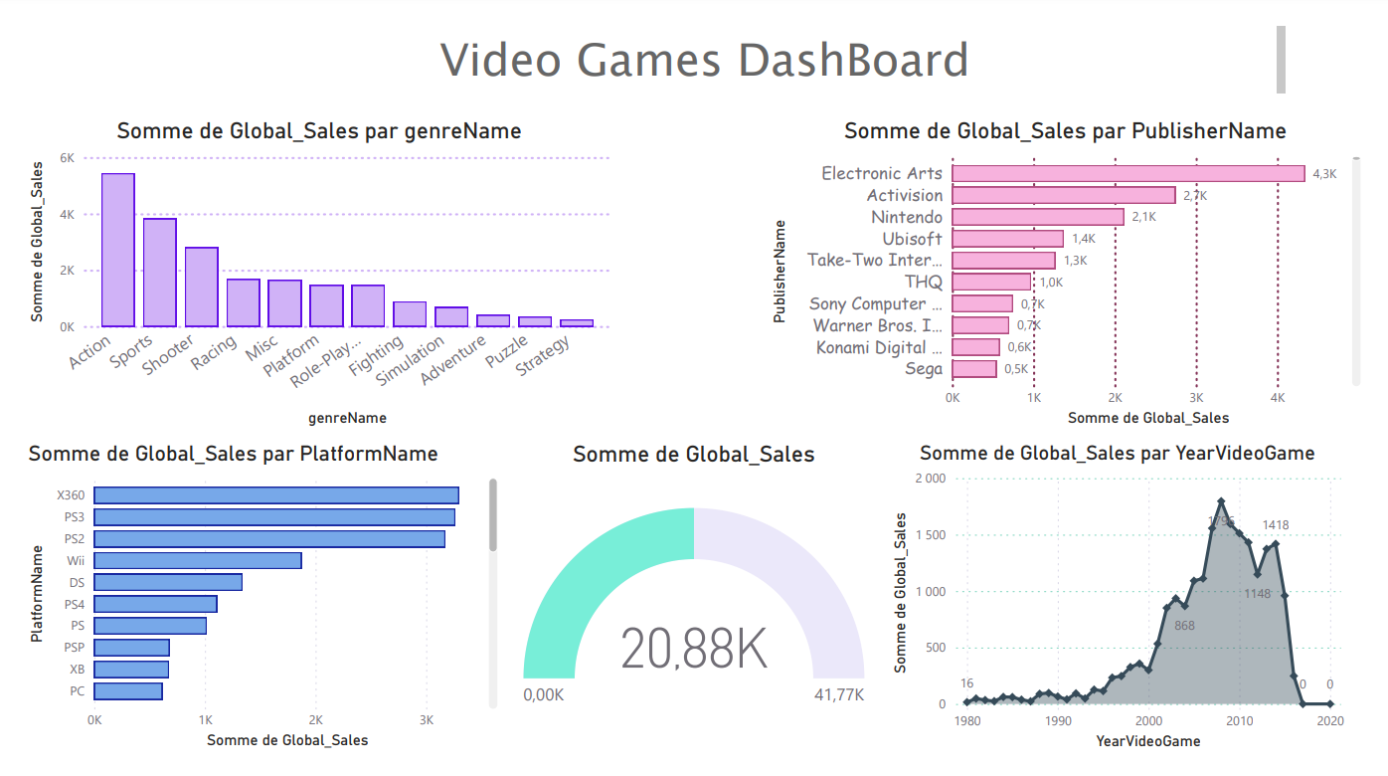


Slide 7


ANALYSE DE DONNÉES :
FILMS
La croissance des ventes mondiales de films a été constante de 1991 à 2019, atteignant un chiffre d'affaires total de 301,98 milliards de dollars.
Parmi les genres les plus populaires, on retrouve :
Aventure : Avec plus de 150 milliards de dollars de ventes, les films d'aventure sont particulièrement prisés par les spectateurs.
Action : Les films d'action ont également une demande soutenue, offrant des sensations fortes et un divertissement constant.
Comédie : Ce genre reste un favori du public, avec plus de 100 milliards de dollars de ventes, attirant un large auditoire
En ce qui concerne les distributeurs, les meilleurs sont :
1.Walt Disney Studios Motion Pictures
2.Twentieth Century Fox
3.Warner Bros

Slide 8
ANALYSE DE DONNÉES DE FILMS

Slide 9
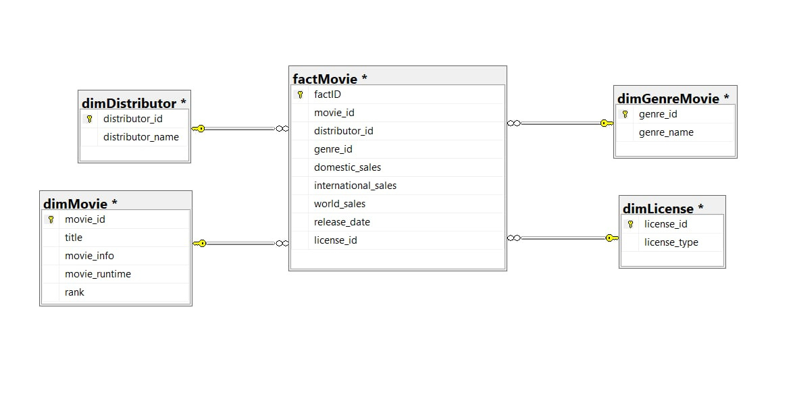
modèle en étoile pour les données de films

Slide 10
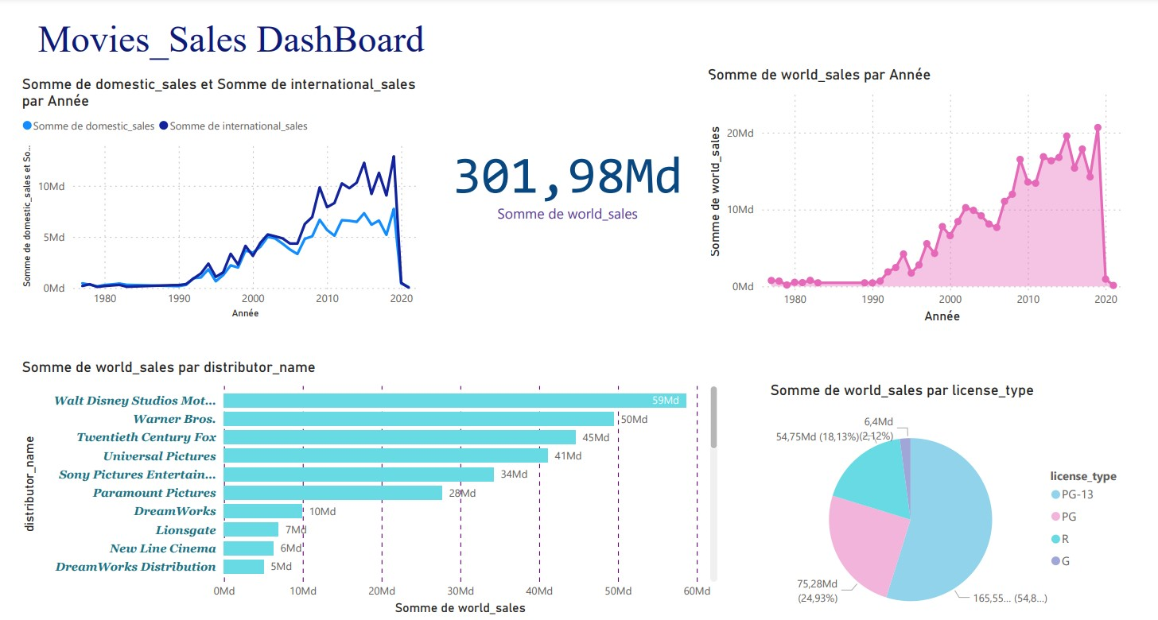

Slide 11
ANALYSE DE DONNÉES :
livres
la somme des ventes mondiales des livres connait une croissance importante en approchant l’année 2020 avec un revenus 2.08 M $
Les lecteurs montrent une nette préférence pour les livres de Laini Taylor, qui génèrent des revenus de 81 000 $, suivis par ceux de Jeffrey Eugenides avec 59 000 $ de revenus. En troisième position, on retrouve Harper Lee avec des revenus de 55 000 $.
on remarque aussi que 99% des livres vendus sont en anglais
En ce qui concerne les genres de livres, la fiction domine largement, représentant 88,1% des ventes, tandis que la non-fiction se classe en deuxième position.

Slide 12
ANALYSE DE DONNÉES DE LIVRES

Slide 13
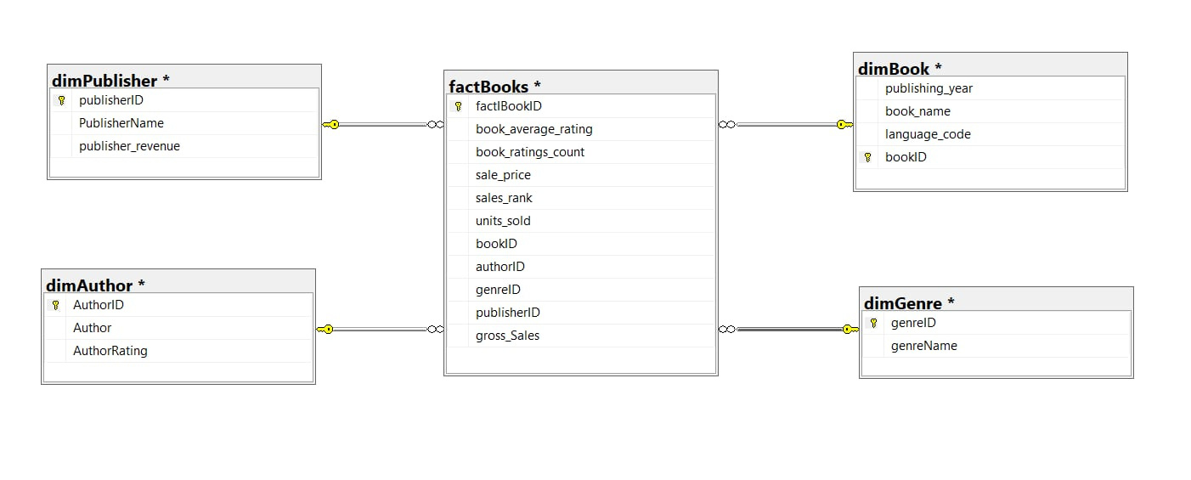
modèle en étoile pour les données de livres

Slide 14
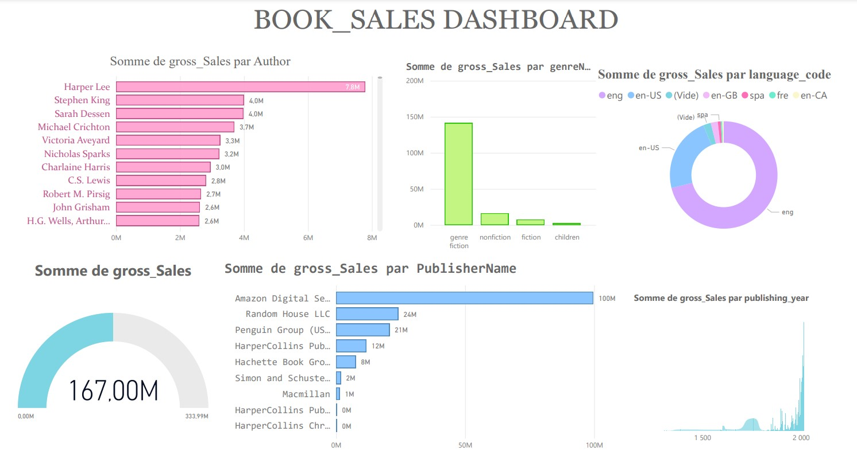

Slide 15
ANALYSE DE DONNÉES :
jeux vidéos
la somme des ventes mondiales augmentent progressivement et atteint un sommet en 2008 puis elle connait une chute , les jeux videos ont un revenus de 8.82 bn $
les meilleurs distributeurs sont:
1) Walt disney studios motion picture
2) twentieth century fox
3) warmor bros
Selon le diagramme circulaire, le genre de jeu vidéo le plus populaire est l'action, suivi de près par les genres shooter, role playing et platformer, qui occupent les six places suivantes avec des distributions relativement égales.

Slide 16

CONCLUSION
Nous avons parcouru un processus complet, de la collecte des données à la visualisation des insights, pour fournir à M. Smith les informations nécessaires à ses décisions d'investissement.

Slide 17
MERCI POUR VOTRE ATTENTION

